Slide 1
Um arcabouço computacional para apoio à tomada de decisão em problemas no contexto ambiental
Nome: Carlos Henrique Tavares Brumatti
Orientador: Julio Cesar Soares dos Reis (DPI)
Coorientador: Jugurta Lisboa Filho (DPI)

Slide 2
Sumário
Motivação
Metodologia Proposta
Estudo de Caso
Sistema de Inteligência Geográfica
Considerações Finais
Referências

Slide 3
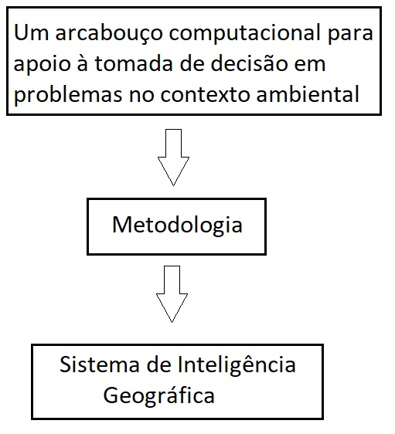
Motivação – Título do trabalho

Slide 4
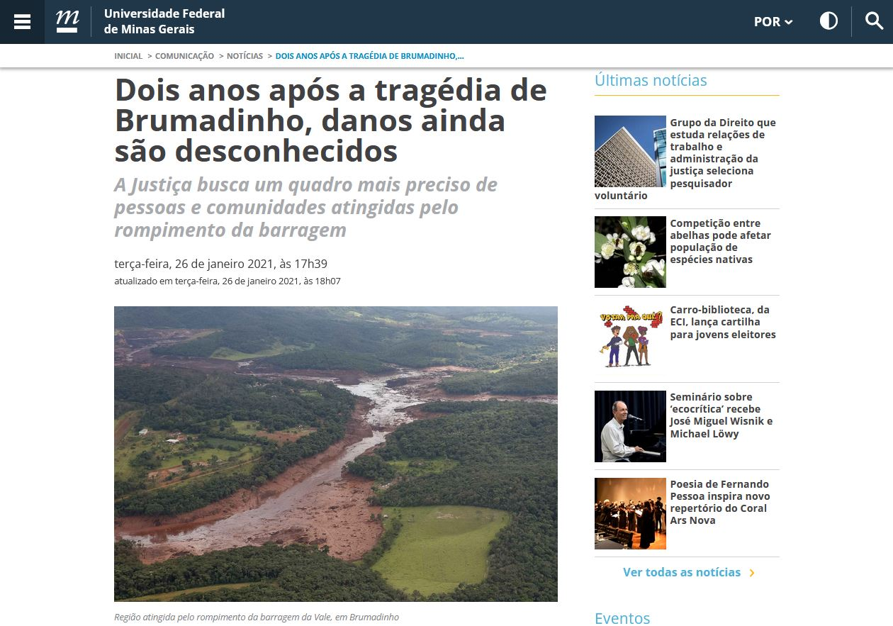
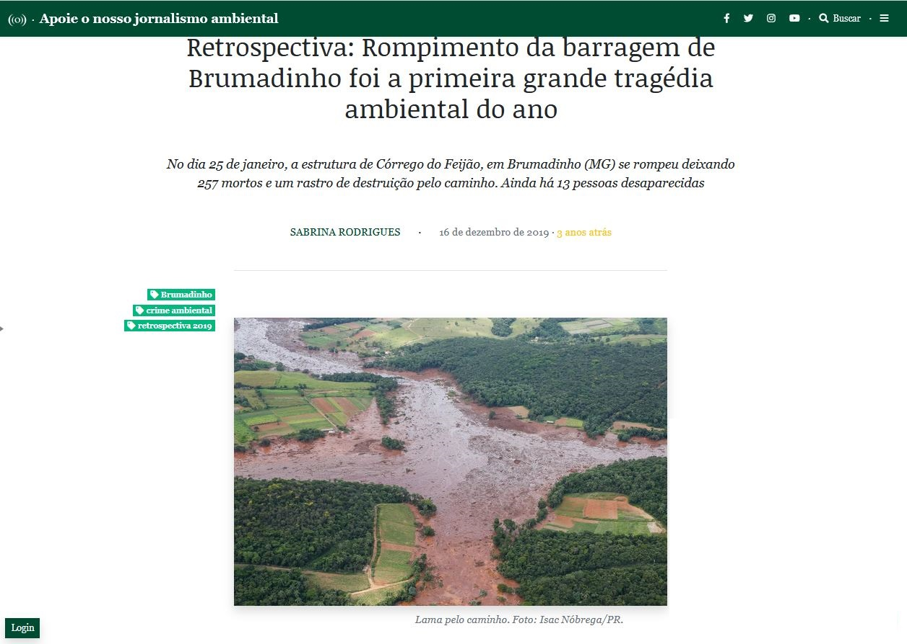
Motivação

Slide 5
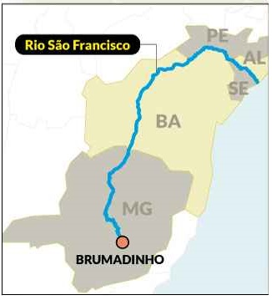
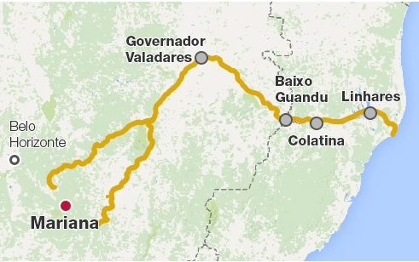
Motivação
Brumadinho (MG) – 272 vítimas – 18 cidades afetadas
Mariana (MG) – 19 vítimas – 41 cidades afetadas
Grandes perdas ambientais (matas, rios...)

Slide 6
Motivação - Usuário
Usuário especialista (no contexto dos dados)
Tomar decisão
Não sabe usar a parte computacional (Mineração de Dados)

Slide 7
Motivação
Como a computação poderia ajudar nesse problema e em problemas semelhantes ?
Outras perguntas...

Slide 8
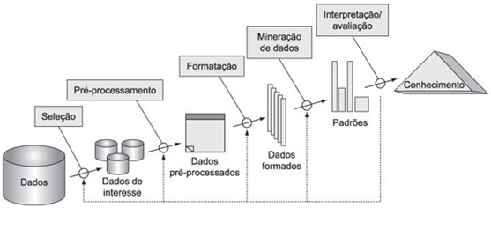
Motivação – Processo de Descoberta de Conhecimento em Bases de Dados

Slide 9
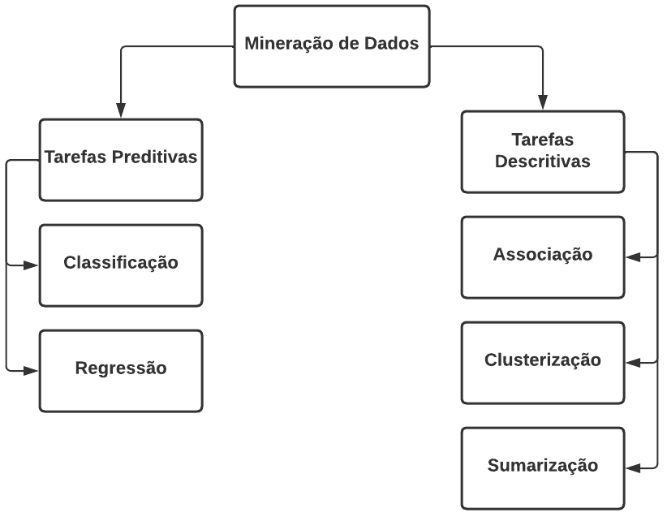
Motivação – Mineração de Dados

Slide 10
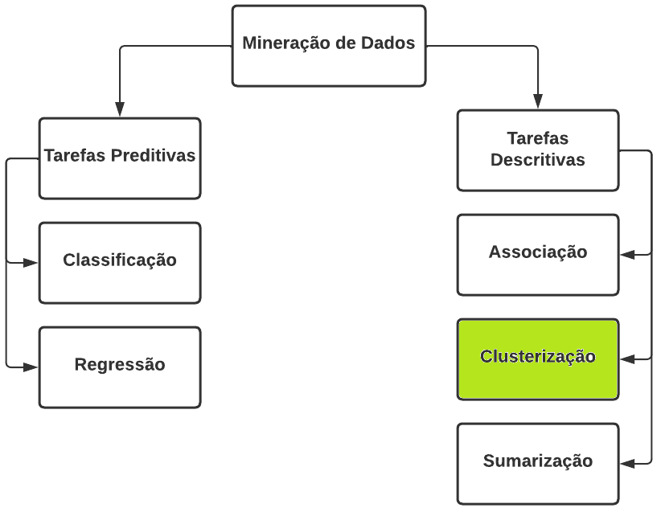
Motivação – Mineração de Dados

Slide 11
Motivação - Clusterização

Slide 12
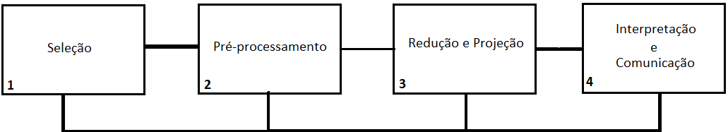
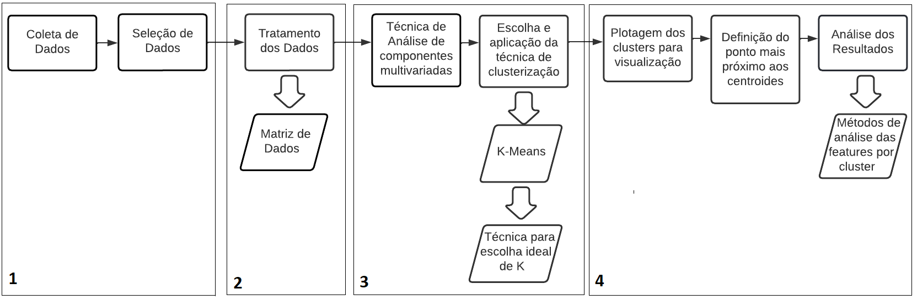
Metodologia Proposta

Slide 13
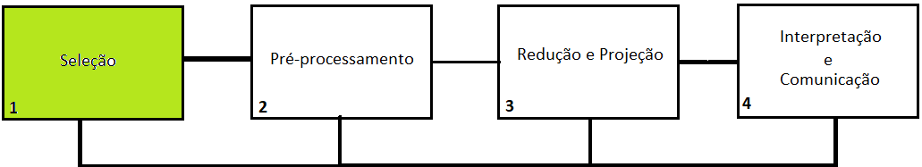
Metodologia Proposta

Slide 14
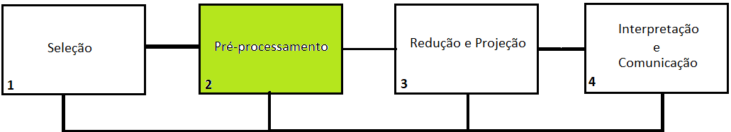
Metodologia Proposta

Slide 15
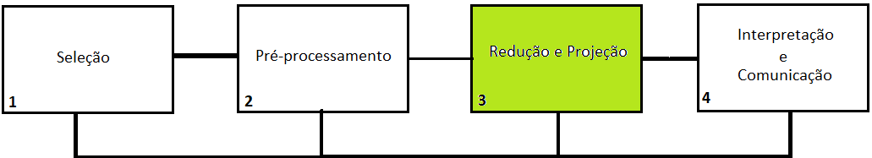
Metodologia Proposta

Slide 16
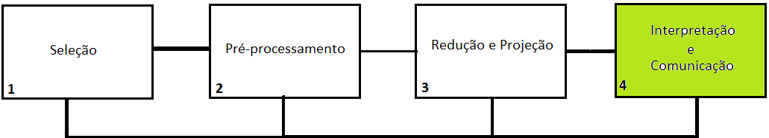
Metodologia Proposta

Slide 17
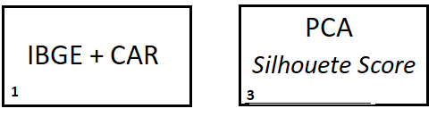
Metodologia Proposta

Slide 18
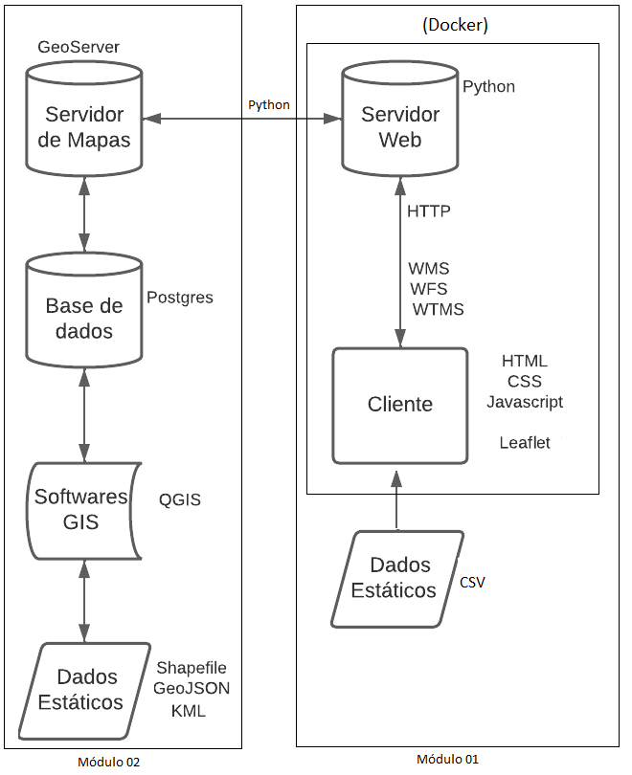
Sistema de Inteligência Geográfica - Arquitetura

Slide 19
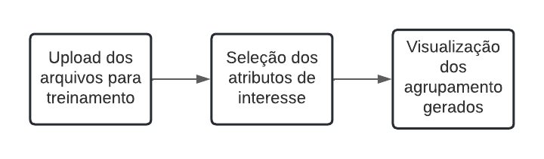
Sistema de Inteligência Geográfica – Fluxo de telas

Slide 20

Sistema de Inteligência Geográfica – (01)

Slide 21
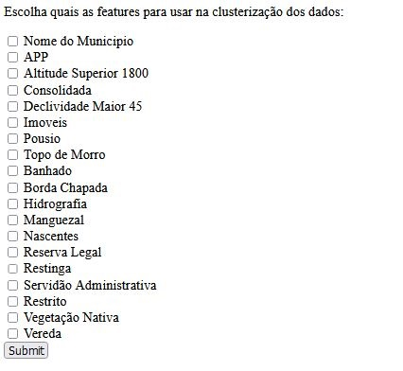
Sistema de Inteligência Geográfica – (02)

Slide 22
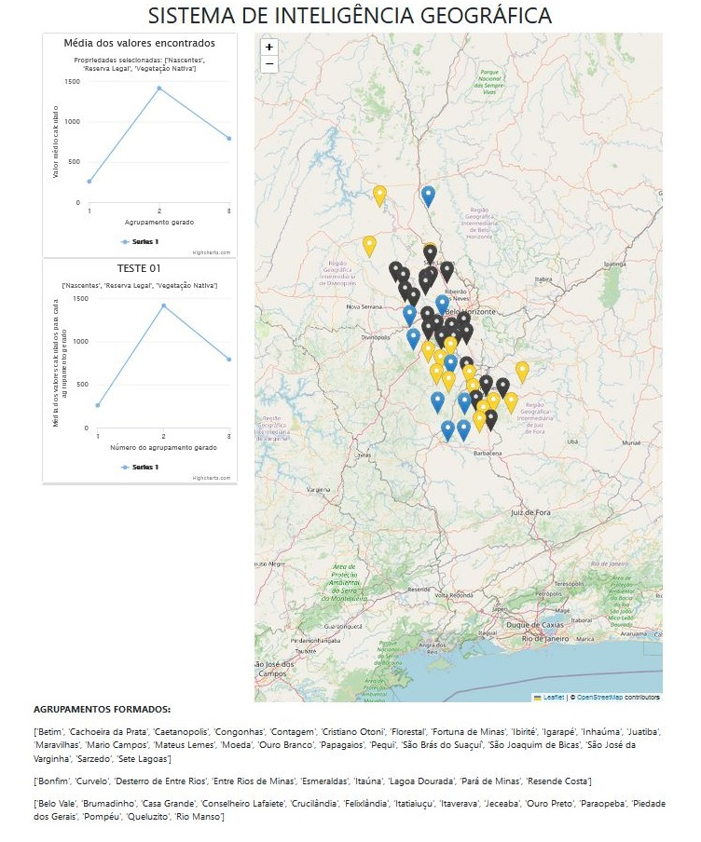

Slide 23
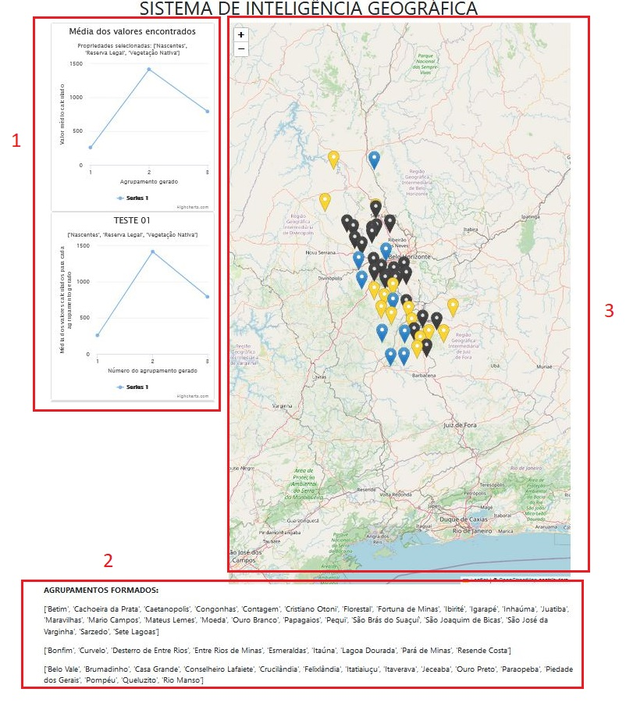

Slide 24
Considerações Finais
Metodologia genérica
Visualizações uteis
Sistema visa ajudar o usuário especialista a tomar decisões embasadas em dados disponíveis

Slide 25
Referências

